Slide 1




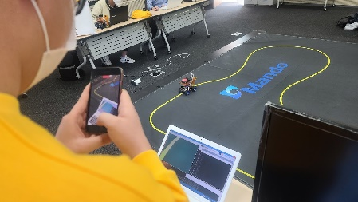
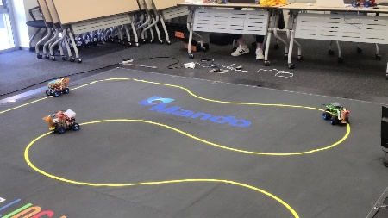
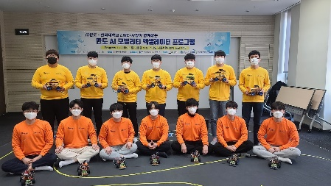
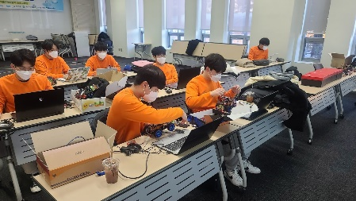

Slide 2

파이썬, 인공 지능
예제 문제

Slide 3
GITHUB 사용법
제출은 github로 파이썬 repository 만들고 날짜별로 코드 제출
https://www.youtube.com/watch?v=lelVripbt2M

Slide 4
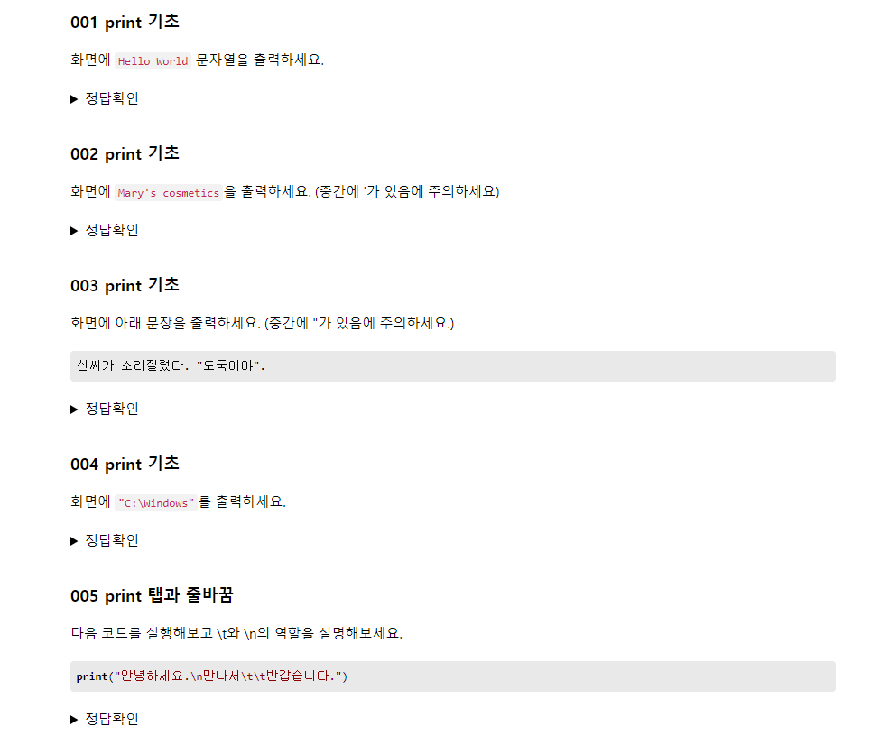

Slide 5
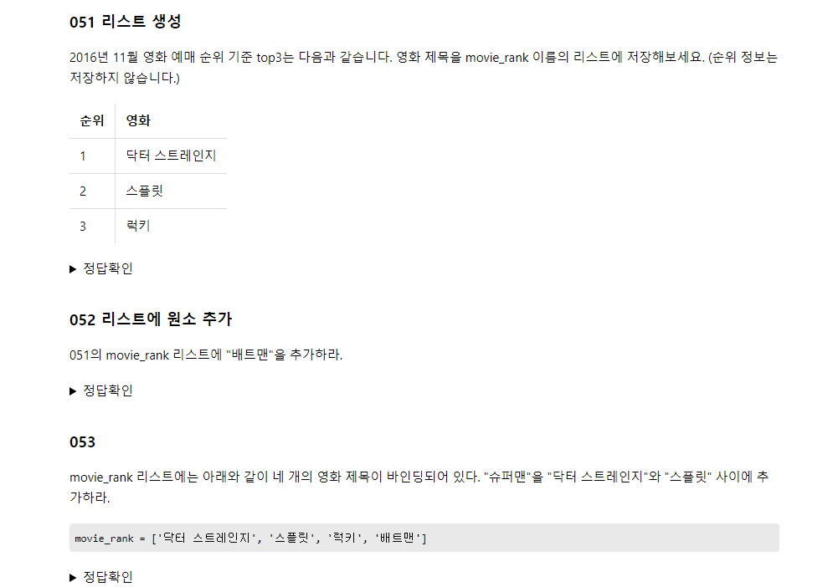

Slide 6
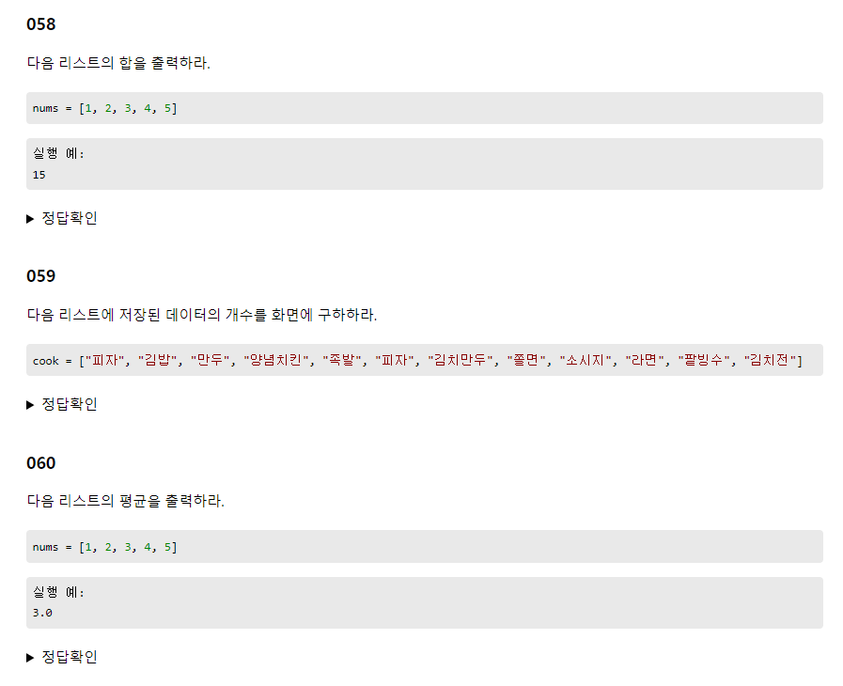

Slide 7
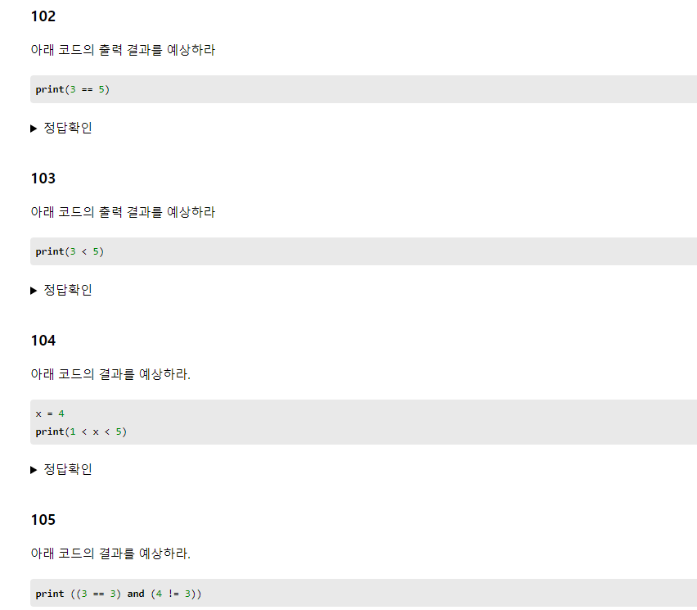

Slide 8
감사합니다.

